Slide 1
Le professionnel et le rôle d’agent de changement : s’outiller pour exercer son leadership
Michaël Beaudoin et Annie Carrier
Journée Science-Innovation-Action (SIA) 2023 du CISSS de la Montérégie-Ouest.
31 mai 2023. Candiac, Québec.

Slide 2
Problématique
Améliorer les services sociaux et de santé (SSS) et assurer leur développement durable : innovation sociale
  Nouvelles idée, approche, intervention, service, organisation, pour répondre adéquatement et durablement à un besoin défini¹
Innover² implique la capacité à :
  repérer les besoins
  élaborer/mener des projets pour y répondre
Acteurs de terrain des SSS : position privilégiée, voire rôle attendu^{3,4}: agent⁵ ou pilote⁶ de changement, défenseur⁷, leader^{6,8,9}, promoteur⁸
1.RQIS, 2011; 2.RQIS, 2007; 3.Drolet et Hudon, 2014; 4.OTSTCF, 2012; 5.ACE, 2012; 6.Secrétariat du Conseil du Trésor, s.d.; 7.ACOROA, 2018; 8.CRMCC, 2015; 9.GCNP, 2022.
Notes:
Face aux défis contemporains du système de santé et de services sociaux, améliorer les services sociaux et de santé et en assurer le développement durable semblent incontournables. Pour y arriver, l’innovation sociale apparaît essentielle:
Une innovation sociale est une nouvelle idée, approche ou intervention, un nouveau service, un nouveau produit ou une nouvelle loi, un nouveau type d’organisation qui répond plus adéquatement et plus durablement que les solutions existantes à un besoin social bien défini, une solution qui a trouvé preneur au sein d’une institution, d’une organisation ou d’une communauté et qui produit un bénéfice mesurable pour la collectivité et non seulement pour certains individus. La portée d’une innovation sociale est transformatrice et systémique. Elle constitue, dans sa créativité inhérente, une rupture avec l’existant.
Innover implique la capacité à repérer les besoins et à élaborer les projets pour y répondre.
Qu’ils soient professionnels ou gestionnaires, les acteurs de terrain des SSS sont en position privilégiée pour repérer les besoins et élaborer des initiatives pour y répondre. D’ailleurs, non seulement il s’agit d’une position privilégiée mais il s’agit d’un rôle ATTENDU, tant dans les professions de la santé et dans la gestion des organismes publics

Slide 3
Utiliser son expertise et son influence pour promouvoir la santé et le bien-être des individus, des collectivités et de la population et promouvoir la justice sociale
ACE, 2012; ACOTRO, ACOTUP, et CAOT, 2021; ACOROA, 2018; CRMCC, 2015; GCNP, 2022; OTSTCF, 2012; Carrier et Beaudoin, 2020.
Notes:
Quand on prend connaissance des référentiels de compétences des professions de la santé, on peut dégager la définition suivante du rôle d’agent de changement (LIRE LA DÉFINITION), NOTAMMENT en favorisant l’accès aux services pertinents
Quand on y regarde de plus près, on voit que le rôle d’agent de changement revêt plusieurs visages selon les objectifs visés par les acteurs de terrain dans leur quête d’amélioration ou d’innovation, selon les actions qu’ils mènent, selon les personnes concernées par ces actions. D’ailleurs, en raison de ces multiples visages, les acteurs de terrain ne réalisent pas qu’ils agissent déjà comme agent de changement.
Dans la figure à l’écran, on constate que le rôle d’agent de changement se déploye du milieu clinique (microsystème), donc par exemple, le programme SAPA au SAD, à l’organisation, p.ex.: l’établissement (mésosystème) à la société (macrosystème)

Slide 4
Carrier et Beaudoin, 2020.
Notes:
Quand il agit au niveau clinique, l’AC va souvent chercher à résoudre des enjeux éthiques de nature diverse, informer, soutenir et promouvoir la prise de décision de son patient ou de son groupe de patients ainsi qu'à protéger les droits civils (ex.: consentement libre et éclairé, autonomie).
Pour ce faire, des exemples d’actions qu’il réalise sont:
Parler avec les clients pour comprendre leurs valeurs et leur fournir des informations sur les droits et les options
Développer une relation thérapeutique
Discuter avec d’autres professionnels ou gestionnaires et leur font des demandes
Rédiger des rapports
Revendiquer
ANDREW CLIC

Slide 5
Carrier et Beaudoin, 2020.
Notes:
Au niveau organisationnel ou sociétal, l’AC va plutôt chercher à améliorer la santé et la justice sociale, y compris l’accès aux services pour un groupe de patients, pour une communauté ou pour la population
Des exemples de ses actions sont:
Assumer une fonction officielle au sein d'une organisation de défense
Faire pression sur les politiciens
Donner ou collecter des fonds
Poser des questions, parler en public, passer des appels téléphoniques
Diffuser des résultats de recherche, utiliser les médias et écrire.
Revendiquer

Slide 6
problématique
Or, acteurs de terrain:
  n’occupent pas la pleine étendue du rôle¹
  freinés dans leur agentivité par facteurs internes^{2,3} et externes^{3,4}
    Inconfort⁵⁻⁷ et faible sentiment de compétence⁸⁻¹⁰
1.Carrier et al., 2021; 2.Blondin Nadeau et al., 2021; 3.Picotin et al., 2021; 4.Valiquette et al., 2022; 5.Bessette et al., 2020; 6.Puddester et al., 2015; 7.Verma et al., 2005; 8.Finlayson, 2013; 9.Restall et Ripat, 2008; 10.Rochette et al., 2020; 11.Amiel et Reeves, 2008.
Notes:
Mais, on peut tirer deux constats.
Les acteurs n’occupent pas la pleine étendue de leur rôle, leur actions se limitent souvent à des démarches au niveau clinique auprès de leurs collègues
Aussi, ils semblent freinés dans l’exercice de leur agentivité tant par des facteurs internes qu’externes. Notre équipe s’est particulièrement intéressé à un de ces facteurs : le faible sentiment de compétence

Slide 7
Problématique – Formation continue
Formation au rôle d’agent de changement
  Recherche partenariale orientée sur la conception (design based)¹¹ avec une association professionnelle (CRSH 2018-2020)
    Développement et implantation d’une formation et évaluation des effets sur les compétences auprès de 103 ergothérapeutes
1.Carrier et al., 2021; 2.Blondin Nadeau et al., 2021; 3.Picotin et al., 2021; 4.Valiquette et al., 2022; 5.Bessette et al., 2020; 6.Puddester et al., 2015; 7.Verma et al., 2005; 8.Finlayson, 2013; 9.Restall et Ripat, 2008; 10.Rochette et al., 2020; 11.Amiel et Reeves, 2008.
Notes:
Pour améliorer le sentiment de compétence, on a développé et implanté une formation sur le rôle d’AC et évaluer ses effets auprès de 103 ergo
Je vais revenir plus loin sur la formation, pour le moment, voyons les résultats

Slide 8
Problématique - Formation continue : EFFETS¹
  Amélioration du sentiment de compétence (p < 0,001), surtout pour ceux/celles n’ayant eu aucune formation préalable (p = 0,022)
  Évolution positive des compétences liées à l’analyse, à la planification, à la collaboration et à la communication
Questions :
  Ces effets sont-ils les mêmes pour d’autres professionnels?
  Ces effets se maintiennent-ils dans le temps?
1.Carrier et al., en préparation.

Slide 9
Objectifs
Décrire les effets immédiats et à moyen terme d’une formation sur:
le sentiment de compétence à agir en tant qu’agent de changement
l’acquisition des connaissances et des habiletés nécessaires au rôle
le déploiement anticipé et avéré des habiletés en contexte réel

Slide 10
méthodE¹
Recherche partenariale mobilisant un devis longitudinal avec un syndicat professionnel, l’APTS (CRSH 2019-2022)
  Adaptation de la formation et évaluation des effets sur les compétences des professionnels de catégorie 4 de 6 CI(U)SSS
Questionnaire en ligne auto-administré, validé par Delphi²
  Données sociodémographiques, sentiment de compétence (obj. 1), connaissances / habiletés (obj. 2), déploiement prévu et avéré des habiletés (obj. 3)
Collecte: immédiatement avant + Immédiatement + 6 mois après
Analyse: statistiques descriptives
1.Savaria et al., 2022; 2.Lavoie-Trudeau et al., en préparation.
Notes:
J’attire votre attention sur les années de la recherche : en pleine pandémie. Convenance institutionnelle et recrutement ont été de très gros défis

Slide 11
Formation continue : caractéristiques
Durée 7 heures (journée complète en présence¹ ou deux demi-journées en ligne²)
Approche pédagogique de type co-développement³⁻⁵
Contenu⁴
  Rôle d’agent de changement et facteurs
  Modèle de planification des actions de changement
  Analyse du contexte et des parties prenantes
  Partenariat et co-construction
  Communication
1.Rahimaly et al., 2019; 2.Savaria et al., 2022; 3.Payette et Champagne, 1997; 4.Payette, 2000; 5.Hoffner-Lesure et Delaunay,2011; 6.Carrier, 2021.
Notes:
Adaptation en ligne (pandémie)

Slide 12
Résultats préliminaires
Notes:
Les analyses ne sont pas tout à fait terminées mais nous avons quand même des résultats intéressants à vous présenter

Slide 13
Caractéristiques des participants
39 professionnels de catégorie 4 de 6 CI(U)SSS
Genre | % (N)
Femme | 92,3 (36)
Homme | 5,1 (2)
Autre | 2,6 (1)
Âge | % (N)
18-24 ans | 2,6 (1)
25-34 ans | 33,3 (13)
35-44 ans | 33,3 (13)
45-54 ans | 30,8 (12)

Slide 14
OBJECTIF 1 - Sentiment de compétence

Slide 15
Sentiment de compétence (obj. 1)
 | Pré % (N) | Post % (N) | Post 6 mois % (N)
Global | 23,1 (9) | 56,4 (22) | 47,8 (11)
Organisationnel (mésosyst.) | 66,7 (26) | 97,4 (38) | 82,6 (19)
Sociétal (macrosyst.) | 46,2 (18) | 92,3 (36) | 78,3 (18)
N total | 39 | 39 | 23

Slide 16
Sentiment de compétence (obj. 1)
 | Pré % (N) | Post % (N) | Post 6 mois % (N)
Global | 23,1 (9) | 56,4 (22) | 47,8 (11)
Organisationnel (mésosyst.) | 66,7 (26) | 97,4 (38) | 82,6 (19)
Sociétal (macrosyst.) | 46,2 (18) | 92,3 (36) | 78,3 (18)
N total | 39 | 39 | 23

Slide 17
Sentiment de compétence (obj. 1)
 | Pré % (N) | Post % (N) | Post 6 mois % (N)
Global | 23,1 (9) | 56,4 (22) | 47,8 (11)
Organisationnel (mésosyst.) | 66,7 (26) | 97,4 (38) | 82,6 (19)
Sociétal (macrosyst.) | 46,2 (18) | 92,3 (36) | 78,3 (18)
N total | 39 | 39 | 23

Slide 18
OBJECTIF 2 – connaissances et habiletés acquises

Slide 19
connaissances et habiletés acquises (obj. 2)
 | Pré % (N) | Post % (N) | Post 6 mois % (N)
Revendication | 23,1 (9) | 87,2 (34) | 82,6 (19)
Communication | 69,2 (27) | 89,7 (35) | 100,0 (23)
Émission message cible | 87,2 (34) | 94,9 (37) | 87,0 (20)
Analyse polarisation des opinions | 46,2 (18) | 97,4 (38) | 73,9 (17)
Analyse des parties prenantes | 76,9 (30) | 97,4 (38) | 87,0 (20)
N total | 39 | 39 | 23

Slide 20
connaissances et habiletés acquises (obj. 2)
 | Pré % (N) | Post % (N) | Post 6 mois % (N)
Revendication | 23,1 (9) | 87,2 (34) | 82,6 (19)
Communication | 69,2 (27) | 89,7 (35) | 100,0 (23)
Émission message cible | 87,2 (34) | 94,9 (37) | 87,0 (20)
Analyse polarisation des opinions | 46,2 (18) | 97,4 (38) | 73,9 (17)
Analyse des parties prenantes | 76,9 (30) | 97,4 (38) | 87,0 (20)
N total | 39 | 39 | 23

Slide 21
connaissances et habiletés acquises (obj. 2)
 | Pré % (N) | Post % (N) | Post 6 mois % (N)
Revendication | 23,1 (9) | 87,2 (34) | 82,6 (19)
Communication | 69,2 (27) | 89,7 (35) | 100,0 (23)
Émission message cible | 87,2 (34) | 94,9 (37) | 87,0 (20)
Analyse polarisation des opinions | 46,2 (18) | 97,4 (38) | 73,9 (17)
Analyse des parties prenantes | 76,9 (30) | 97,4 (38) | 87,0 (20)
N total | 39 | 39 | 23

Slide 22
connaissances et habiletés acquises (obj. 2)
 | Pré % (N) | Post % (N) | Post 6 mois % (N)
Revendication | 23,1 (9) | 87,2 (34) | 82,6 (19)
Communication | 69,2 (27) | 89,7 (35) | 100,0 (23)
Émission message cible | 87,2 (34) | 94,9 (37) | 87,0 (20)
Analyse polarisation des opinions | 46,2 (18) | 97,4 (38) | 73,9 (17)
Analyse des parties prenantes | 76,9 (30) | 97,4 (38) | 87,0 (20)
N total | 39 | 39 | 23

Slide 23
connaissances et habiletés acquises (obj. 2)
 | Pré % (N) | Post % (N) | Post 6 mois % (N)
Revendication | 23,1 (9) | 87,2 (34) | 82,6 (19)
Communication | 69,2 (27) | 89,7 (35) | 100,0 (23)
Émission message cible | 87,2 (34) | 94,9 (37) | 87,0 (20)
Analyse polarisation des opinions | 46,2 (18) | 97,4 (38) | 73,9 (17)
Analyse des parties prenantes | 76,9 (30) | 97,4 (38) | 87,0 (20)
N total | 39 | 39 | 23

Slide 24
connaissances et habiletés acquises (obj. 2) - suite
 | Pré % (N) | Post % (N) | Post 6 mois % (N)
Identification des partenaires | 61,5 (24) | 92,0 (35 ) | 73,9 (17)
Approche adaptée aux populations vulnérables | 48,7 (19) | 81,6 (31) | 65,2 (15 )
Principes marketing en santé | 2,6 (1) | 57,9 (22 ) | 47,8 (11)
N total | 39 | 38 | 23

Slide 25
connaissances et habiletés acquises (obj. 2) - suite
 | Pré % (N) | Post % (N) | Post 6 mois % (N)
Identification des partenaires | 61,5 (24) | 92,0 (35 ) | 73,9 (17)
Approche adaptée aux populations vulnérables | 48,7 (19) | 81,6 (31) | 65,2 (15 )
Principes marketing en santé | 2,6 (1) | 57,9 (22 ) | 47,8 (11)
N total | 39 | 38 | 23

Slide 26
connaissances et habiletés acquises (obj. 2) - suite
 | Pré % (N) | Post % (N) | Post 6 mois % (N)
Identification des partenaires | 61,5 (24) | 92,0 (35 ) | 73,9 (17)
Approche adaptée aux populations vulnérables | 48,7 (19) | 81,6 (31) | 65,2 (15 )
Principes marketing en santé | 2,6 (1) | 57,9 (22 ) | 47,8 (11)
N total | 39 | 38 | 23

Slide 27
OBJECTIF 3 – Déploiement anticipé et avéré des habiletés

Slide 28
DÉPLOIEMENT avéré et ANTICIPÉ Habiletés (obj. 3)
Déploiement | Anticipé % (N) | Avéré % (N)
Analyser les parties prenantes | 57,9 (22) | 56,5 (13)
Analyser la polarisation des opinions | 84,2 (32) | 34,8 (8)
Analyser les coûts | 81,6 (31) | 30,4 (7)
Contacter les partenaires potentiels | 79,0 (30) | 56,5 (13)
Communiquer | 100,0 (38) | 56,5 (13)
N total | 38 | 23

Slide 29
DÉPLOIEMENT avéré et ANTICIPÉ Habiletés (obj. 3)
Déploiement | Anticipé % (N) | Avéré % (N)
Analyser les parties prenantes | 57,9 (22) | 56,5 (13)
Analyser la polarisation des opinions | 84,2 (32) | 34,8 (8)
Analyser les coûts | 81,6 (31) | 30,4 (7)
Contacter les partenaires potentiels | 79,0 (30) | 56,5 (13)
Communiquer | 100,0 (38) | 56,5 (13)
N total | 38 | 23

Slide 30
DÉPLOIEMENT avéré et ANTICIPÉ Habiletés (obj. 3)
Déploiement | Anticipé % (N) | Avéré % (N)
Analyser les parties prenantes | 57,9 (22) | 56,5 (13)
Analyser la polarisation des opinions | 84,2 (32) | 34,8 (8)
Analyser les coûts | 81,6 (31) | 30,4 (7)
Contacter les partenaires potentiels | 79,0 (30) | 56,5 (13)
Communiquer | 100,0 (38) | 56,5 (13)
N total | 38 | 23

Slide 31
DÉPLOIEMENT avéré et ANTICIPÉ Habiletés (obj. 3)
Déploiement | Anticipé % (N) | Avéré % (N)
Analyser les parties prenantes | 57,9 (22) | 56,5 (13)
Analyser la polarisation des opinions | 84,2 (32) | 34,8 (8)
Analyser les coûts | 81,6 (31) | 30,4 (7)
Contacter les partenaires potentiels | 79,0 (30) | 56,5 (13)
Communiquer | 100,0 (38) | 56,5 (13)
N total | 38 | 23

Slide 32
DÉPLOIEMENT avéré et ANTICIPÉ Habiletés (obj. 3)
Déploiement | Anticipé % (N) | Avéré % (N)
Analyser les parties prenantes | 57,9 (22) | 56,5 (13)
Analyser la polarisation des opinions | 84,2 (32) | 34,8 (8)
Analyser les coûts | 81,6 (31) | 30,4 (7)
Contacter les partenaires potentiels | 79,0 (30) | 56,5 (13)
Communiquer | 100,0 (38) | 56,5 (13)
N total | 38 | 23

Slide 33
Discussion / Conclusion

Slide 34
Discussion
Sentiment de compétence: amélioration immédiatement après, baisse après 6 mois
  Accompagnement dans les projets¹
Déploiement des habiletés difficile en contexte réel : pourquoi ?
  Facteurs internes: sentiment de compétence et motivation insuffisante?^{2,3}
  Facteurs externes: caractéristiques du système de SSS, culture organisationnelle?^{3,4}
Pour faire émerger l’innovation dans les SSS, triple leadership nécessaire⁵:
  Individuel (acteurs de terrain)
  Organisationnel (établissement)
  Collectif (communauté)
1.Carrier et al., en préparation; 2.Blondin-Nadeau et al., 2021; 3.Picotin et al., 2021; 4.Valiquette et al., 2022; 5.RQIS, 2011;
Notes:
Réseau Québécois en Innovation sociale https://www.rqis.org/wp-content/uploads/2021/11/Declaration_quebecoise_pour_linnovation_sociale1.pdf
Les travaux de mon équipe se sont surtout centrés sur les individus, le développement de leurs compétences à exercer un rôle d’agent de changement dans leur milieu donc ont essentiellement porté sur le leadership individuel, un des trois types de leadership nécessaires à l’innovation sociale. Les deux autres types sont essentiels et rejoignent nos propres constats en matière de facteurs facilitant ou entravant la capacité des acteurs de terrain à mener des changement.
Un triple leadership est nécessaire à la réussite du projet : 1) le leadership individuel de ou des initiateurs du projet; 2) le leadership organisationnel qui se caractérise par l’appui des organisations impliquées à un processus novateur qui dépasse leurs pratiques habituelles; 3) le leadership collectif qui apparaît dans la communauté porteuse de la mise en œuvre du projet
JE SERAIS PLUS SOFT QUE CE QUI SUIT – JUSTE DIRE QU'ON ESPÈRE QUE LE PL15 SOUTIENDRA TOUTES LES FORMES DE LEADERSHIP POUR PERMETTRE L'INNOVATION DANS LES SSS
Dans le contexte de la restructuration du système qui semble s’orienter vers une centralisation accrue et une déconnexion encore plus grande avec la communauté (perte de pouvoir des organismes locaux), on peut se demander ce qu’il adviendra des deux autres types de leadership.

Slide 35
Messages-clés
Innovation implique agentivité des acteurs de terrain, c.-à-d. agir comme agent de changement
Agentivité peut être soutenue par la formation
  Sentiment de compétence + Connaissances et habiletés acquises
Accompagnement pourrait faciliter la consolidation des acquis et le déploiement des habiletés en contexte réel
Pistes pour le futur: qu’est-ce qui limite le déploiement des habiletés en contexte réel ? (Facteurs internes? Externes?)

Slide 36
Intéressé.es à…
Développer davantage vos compétences en agentivité ?
  Microprogramme de 3e cycle LEAD-R à l’UdeS https://www.usherbrooke.ca/readaptation/programmes-et-admission/microprogramme-de-3e-cycle-en-leadership-pour-lamelioration-des-pratiques-de-readaptation-lead-r
Soutenir vos équipes dans le développement de leurs compétences en agentivité ?
  Communiquez avec nous!
    Annie.Carrier@USherbrooke.ca
    Michael.Beaudoin@USherbrooke.ca

Slide 37
Remerciements
Les participants aux projets de recherche
Les CI(U)SSS qui ont accepté de participer au projet, dont le CISSS de la Montérégie-Ouest
Pour leur soutien financier et/ou logistique:
APTS
Faculté de médecine et des sciences de la santé de l’Université de Sherbrooke
Conseil de Recherche en Sciences Humaines (CRSH)
Fonds de recherche du Québec – Santé #296437 Bourse Junior 1

Slide 38
ANNEXE

Slide 39
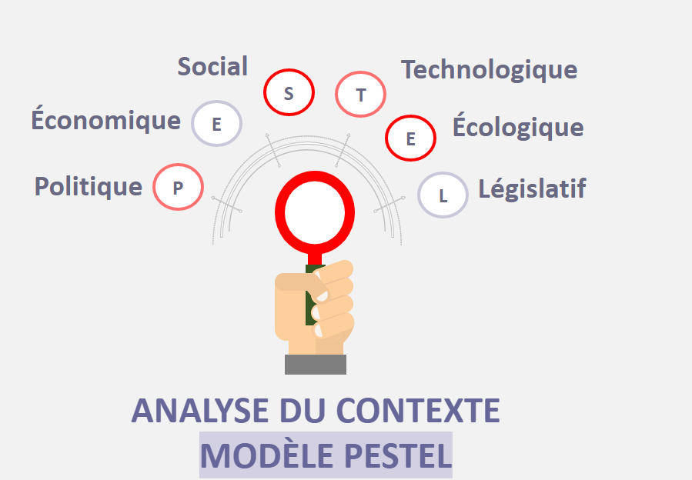

Slide 40
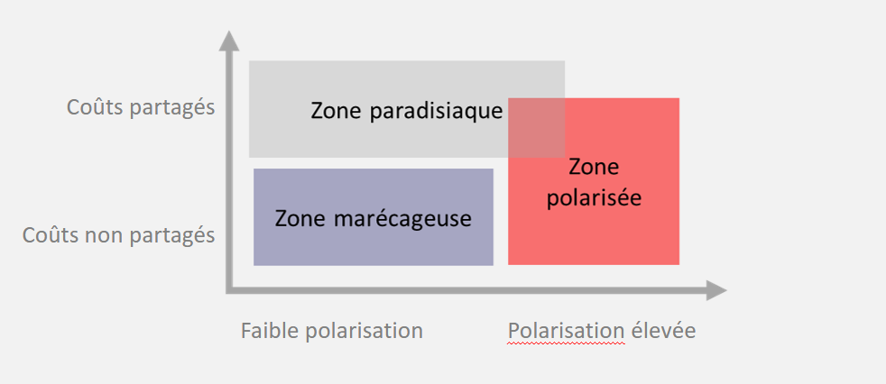

Slide 41
